Slide 1











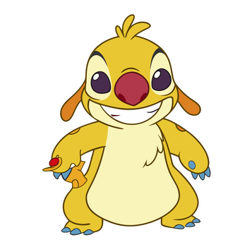


СА
СО
СУ
СИ
СЕ

